Slide 1

RAPPORT PROJET 5
Mission :
Segmentez des clients d'un site e-commerce
Pour la société OLIST
Mai 2023

Slide 2

Rappel de la problématique
Dans le cadre de cette mission, je cherche à segmenter les clients d'Olist en utilisant des méthodes non supervisées afin de comprendre leurs comportements et caractéristiques.
OBJECTIF :
Fournir à l'équipe marketing une segmentation précise et actionnable, permettant une communication ciblée et efficace avec chaque groupe de clients.
De plus, évaluer la stabilité de ces segments au fil du temps et proposer un contrat de maintenance afin de garantir une utilisation optimale de la segmentation dans les campagnes de communication à venir.

Slide 3
Données mise à disposition
Pour cette mission, Olist m'a fourni une base de données anonymisée contenant des informations sur l'historique des commandes, les produits achetés, les commentaires de satisfaction, les vendeurs partenaires et la localisation des clients depuis janvier 2017
9 fichiers CSV :
Client
Localisation
Produit par commande
Paiement par commande
Note par commande
Commande
Produits
Vendeurs
Traduction produits

Slide 4
Pistes de recherche envisagées
Exploration des données et choix de features adaptées
Problème de classification non supervisée
Les clusters devront être explicables et réutilisables pour des campagnes de communications
Feature engineering
Classification non supervisée
Comparaison des résultats et choix d’un modèle
Descriptions des clusters
Mai 2025

Slide 5

Préparation du jeu de données
Feature engineering
Exploration

Slide 6
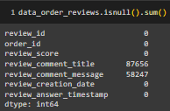
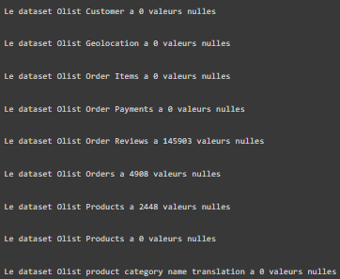
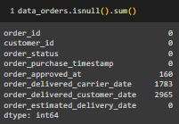
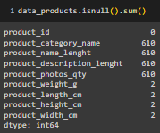
Features engineering
Données réparties en 9 tables :
Clients / geolocalisation / commandes / paiements / produits / vendeurs / traduction des catégories produits
Présence d’informations manquantes dans des variables non essentielles
Absence de détection de données dupliquées dans les ensembles de données
Action entreprise:
Evaluation de l’importance de ces variables
Mai 2025

Slide 7
Features engineering
Données réparties en 9 tables :
Clients / geolocalisation / commandes / paiements / produits / vendeurs / traduction des catégories produits
Principales étapes du processus d’engineering
Attribuer de nouveaux noms aux colonnes des ensembles de données
Réorganisation des données de type datetime dans les ensembles de données pour les mettre au bon format
Assemblage des ensembles de données dans une table unique pour l’id client
Optimisation de l'ensemble de données pour l'analyse et la modélisation de segmentation
Mai 2025

Slide 8

Features engineering
Intuitions : Indicateurs généraux par client
Nombre d’achats
Catégories la plus achetée
Dépenses par catégorie
Date du dernier achat (Récence)
Fréquence d’achat (Fréquence)
Prix / Panier d’achat (Montant)
Moyen de paiement
Statut de la commande
Review score
Etc.
Mai 2025

Slide 9

Exploratoire
Analyse
Mai 2025

Slide 10
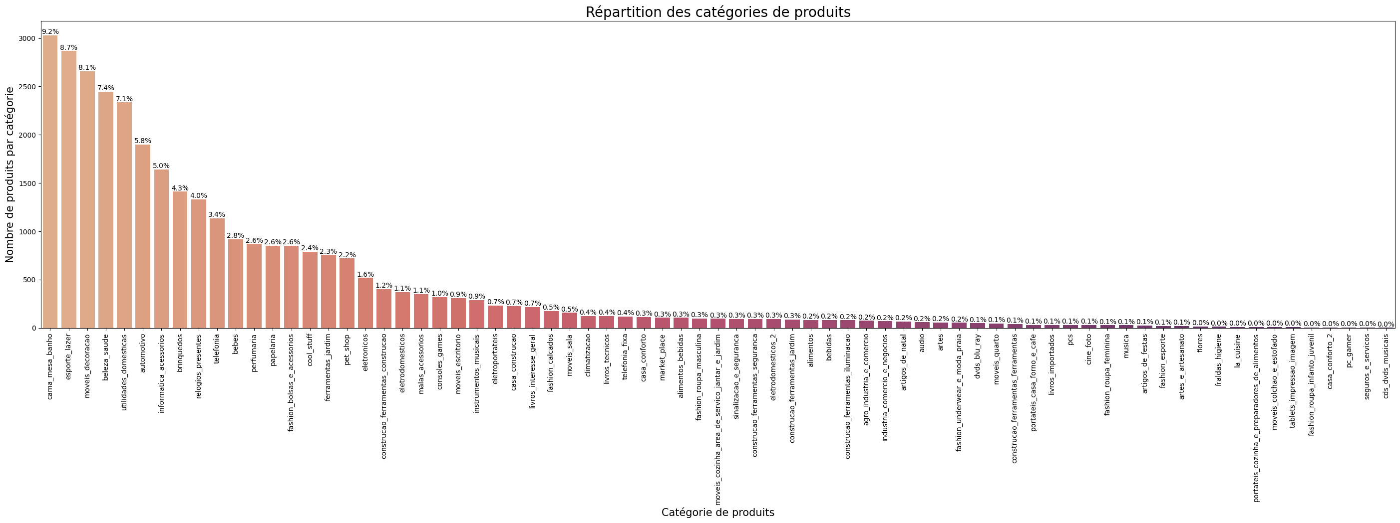
Analyse exploratoire des données …
Mai 2025

Slide 11
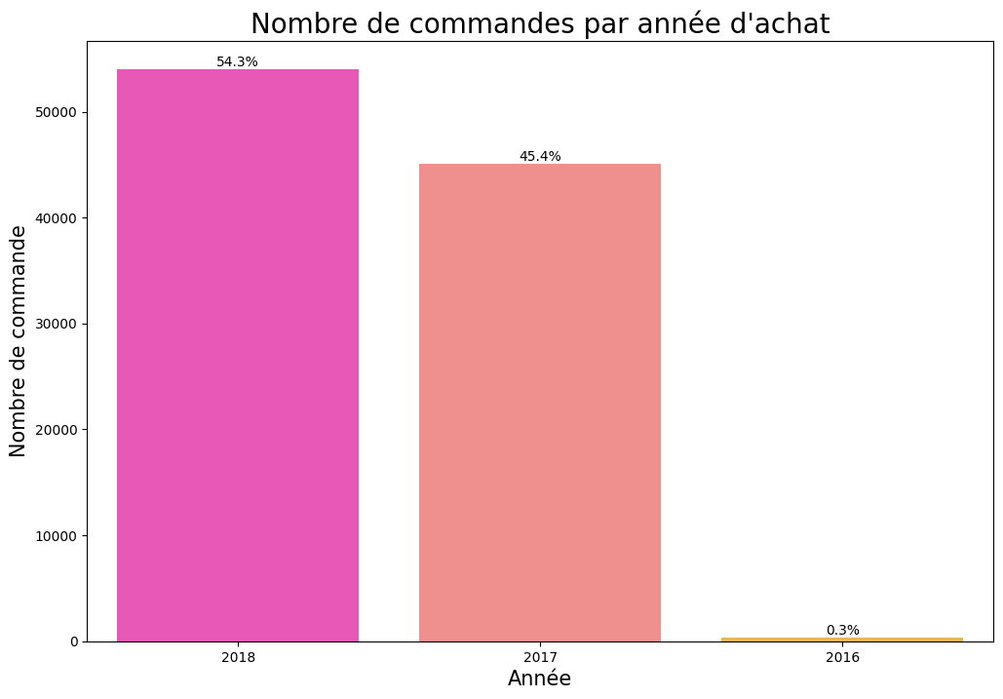
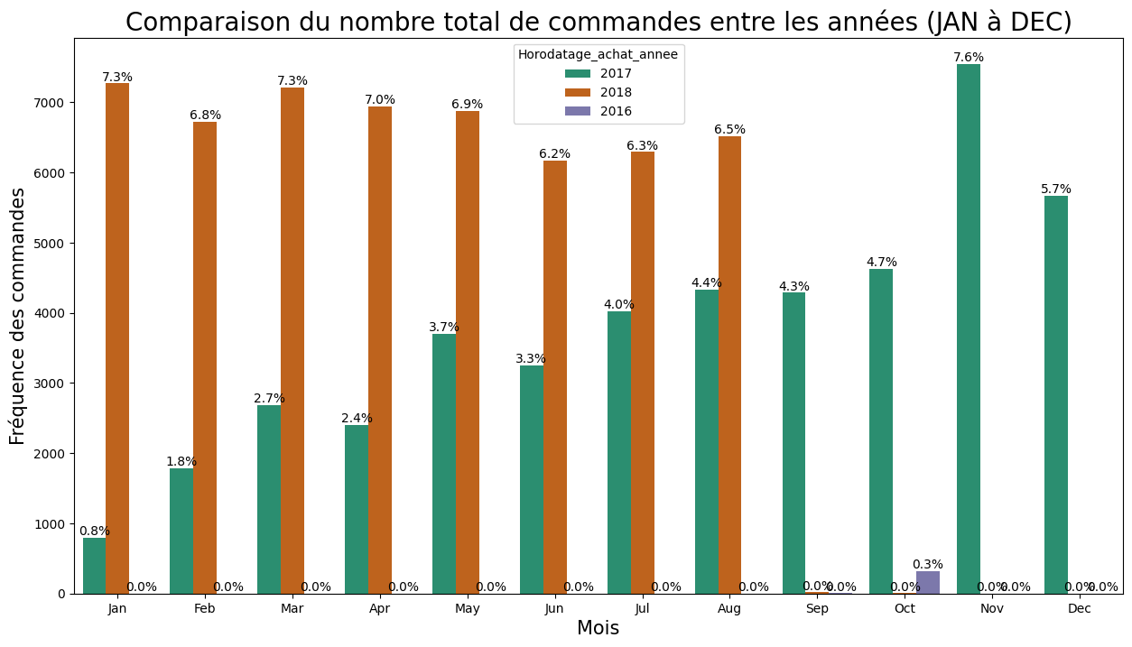
Analyse exploratoire des données …
Mai 2025

Slide 12
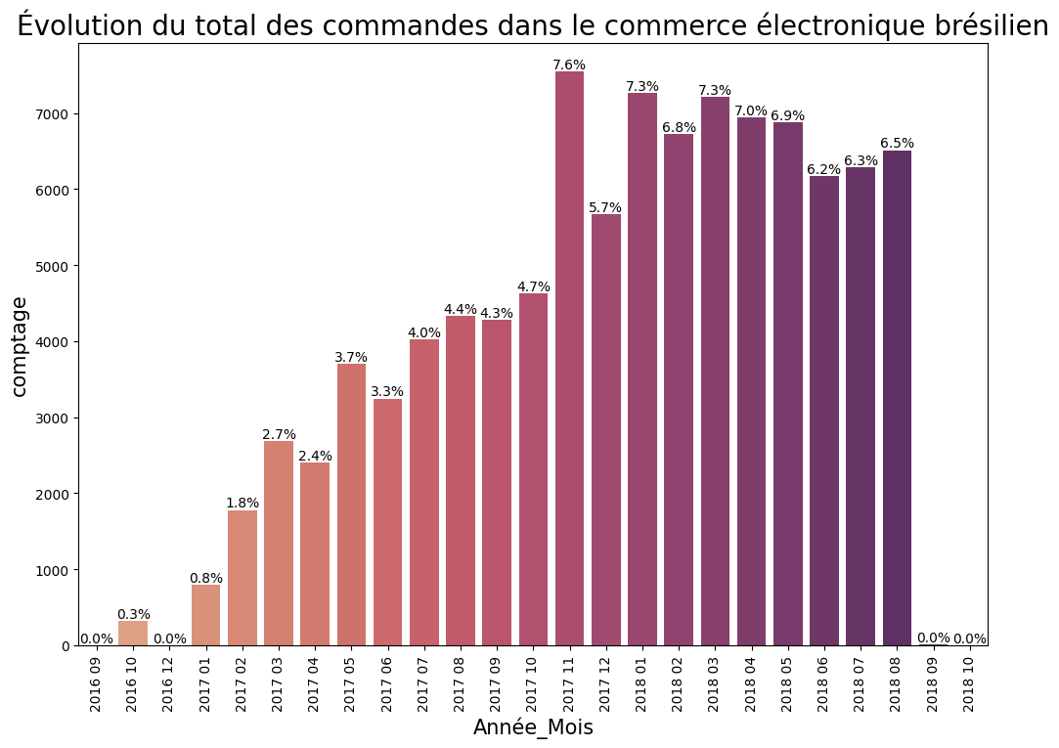
Analyse exploratoire des données …
Mai 2023

Slide 13
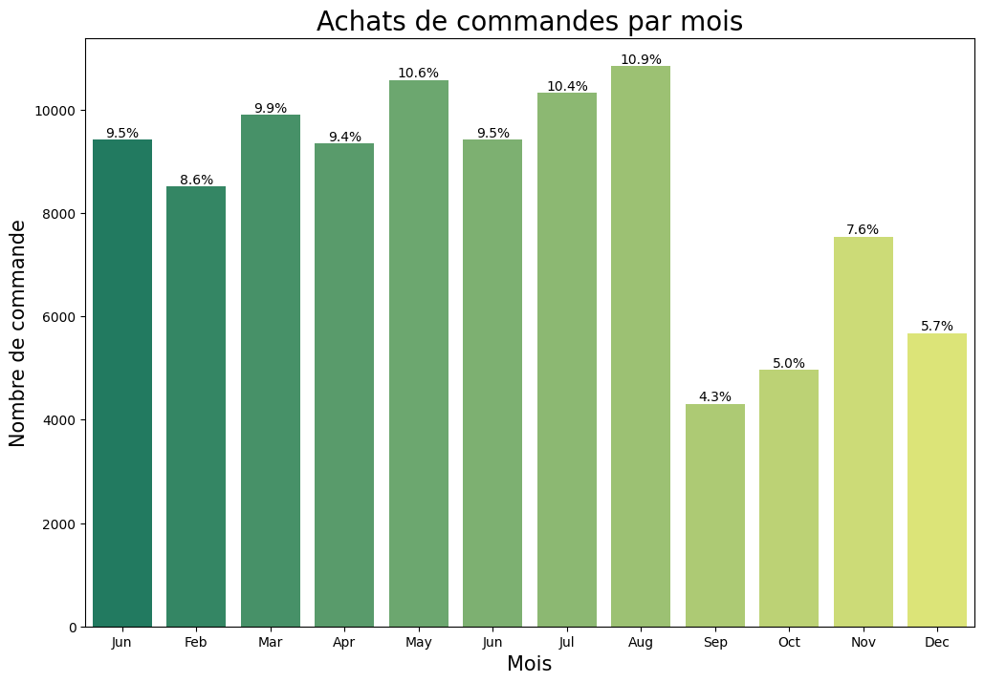
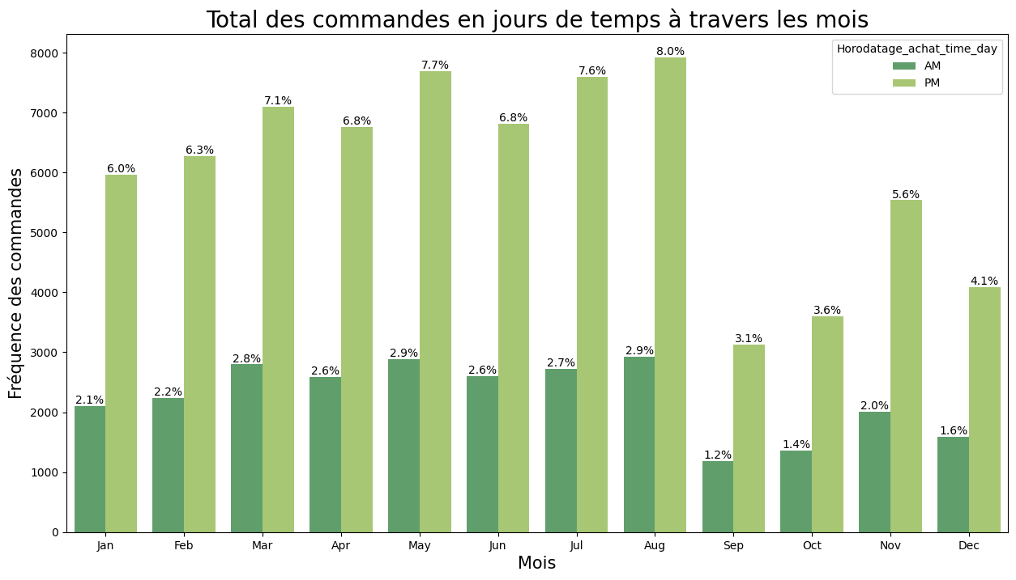
Analyse exploratoire des données …
Mai 2025

Slide 14
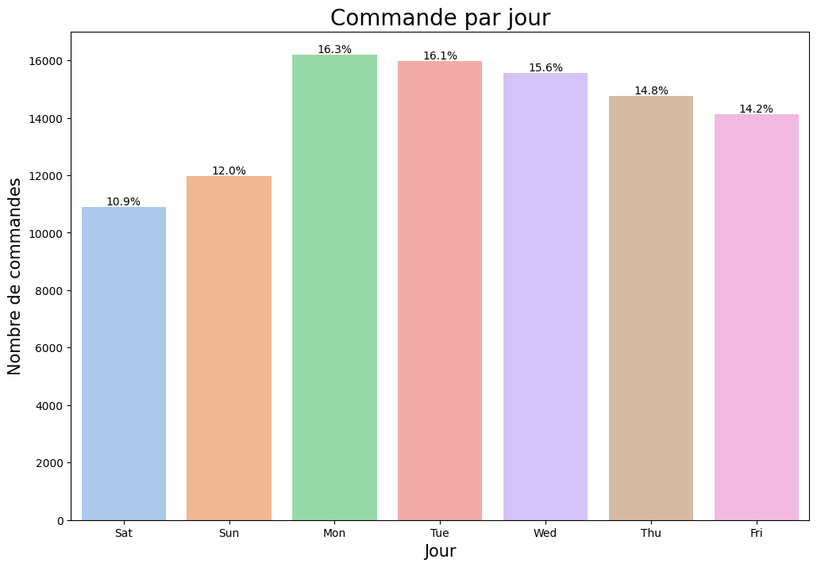
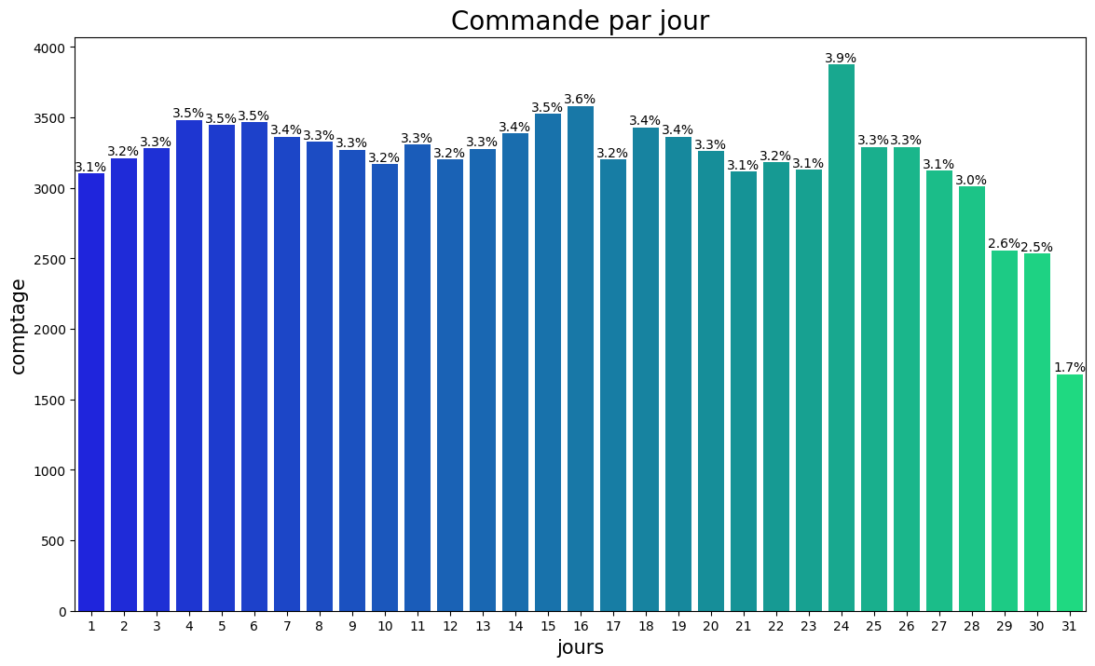
Analyse exploratoire des données …
Mai 2025

Slide 15
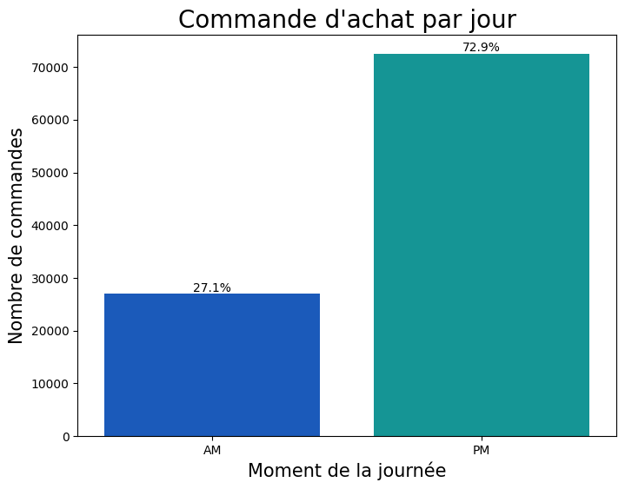
Analyse exploratoire des données …
Mai 2025

Slide 16
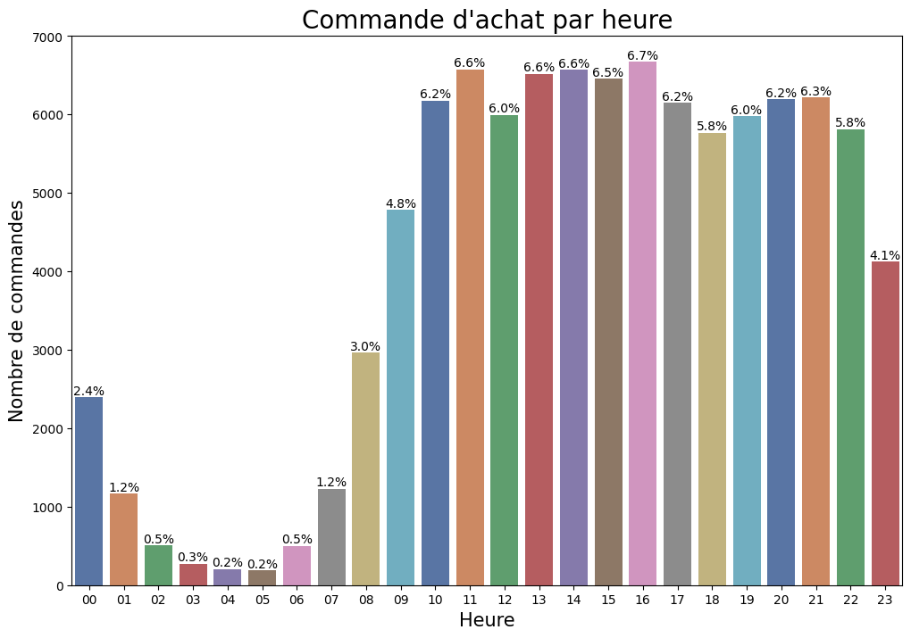
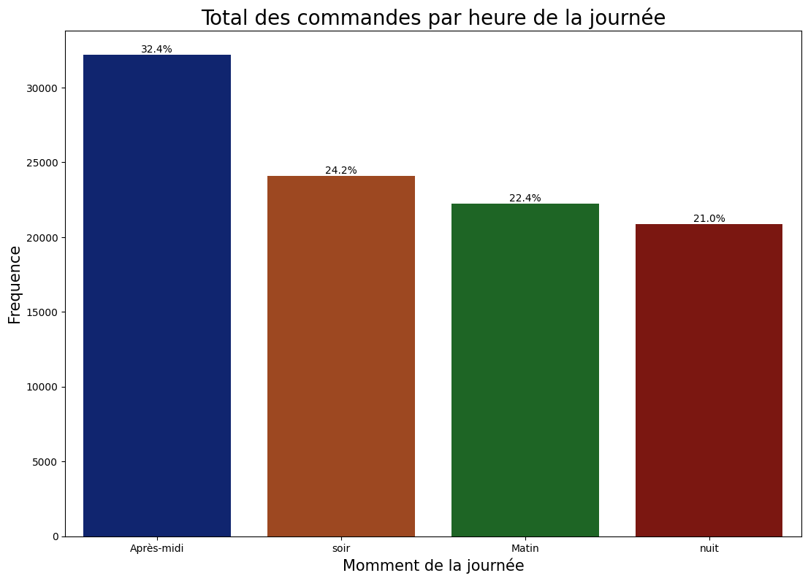
Analyse exploratoire des données …
Mai 2025

Slide 17
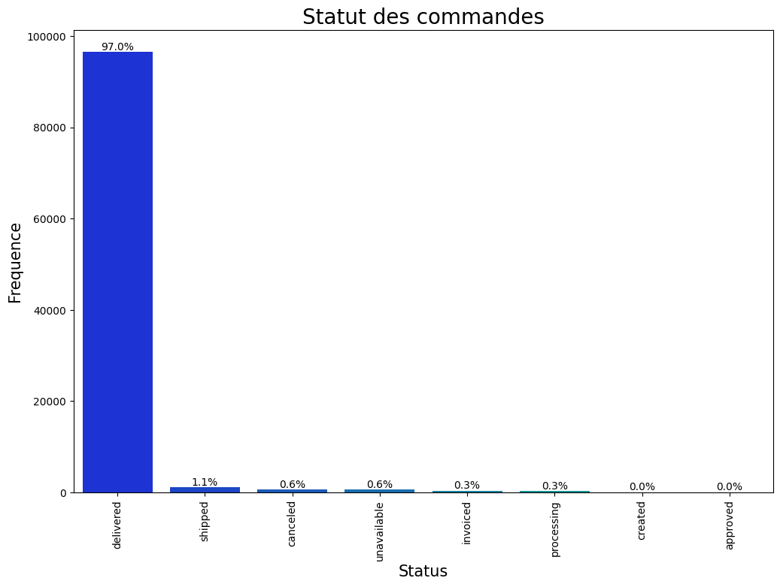
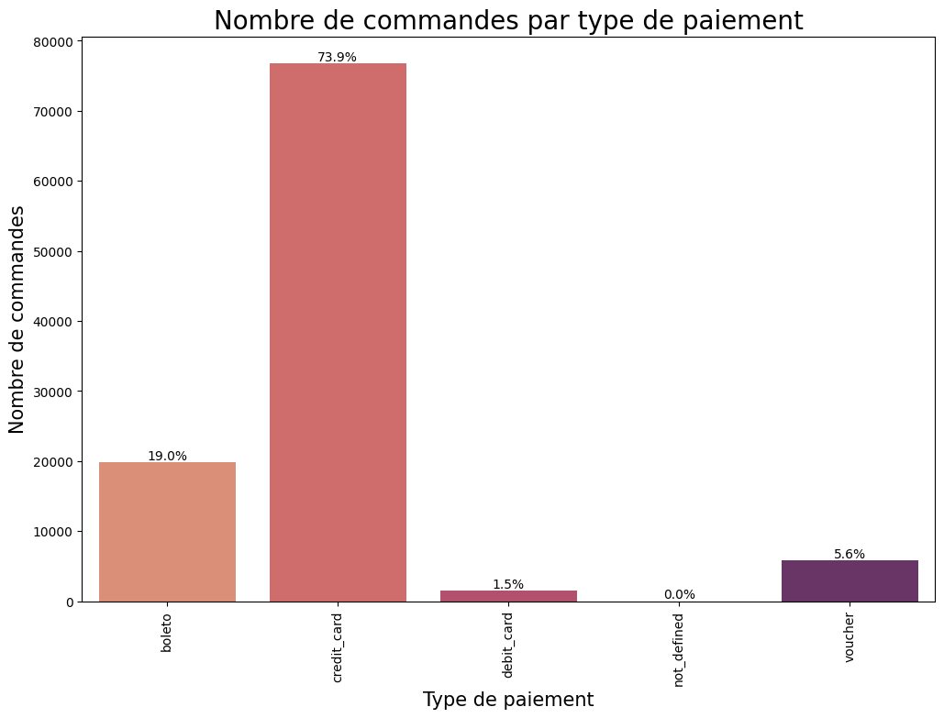
Analyse exploratoire des données …
Mai 2023

Slide 18
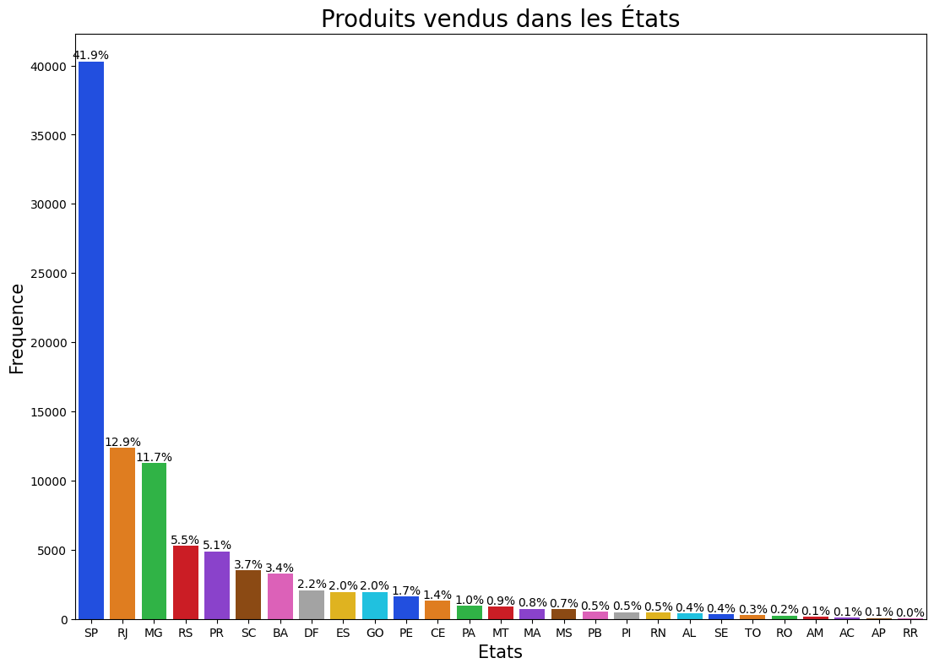
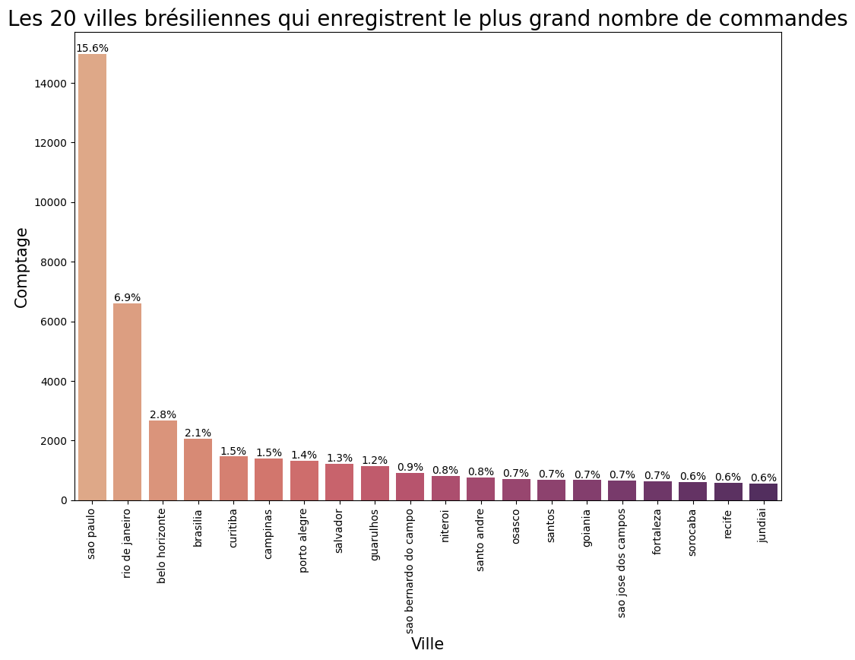
Analyse exploratoire des données …
Mai 2023

Slide 19
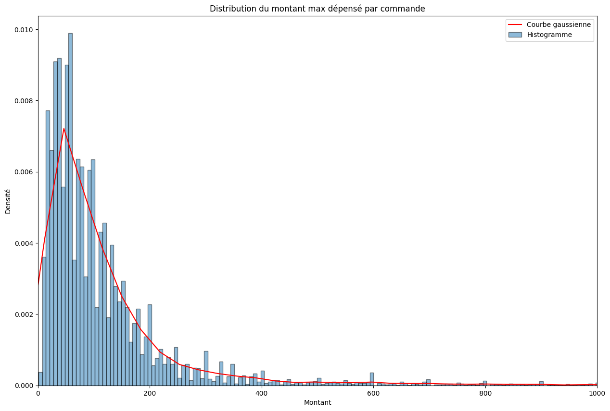
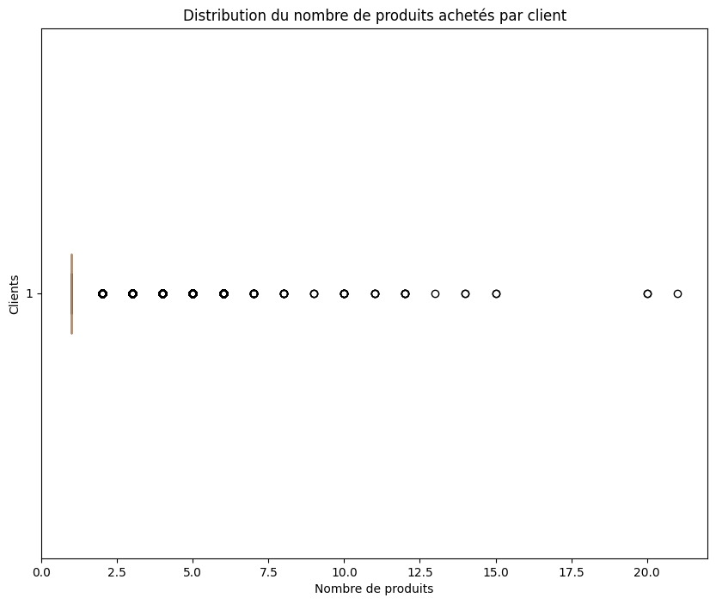
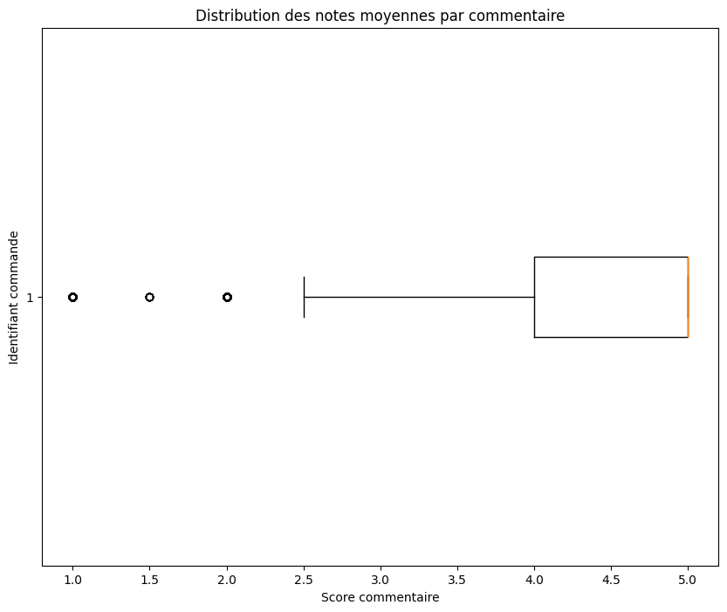
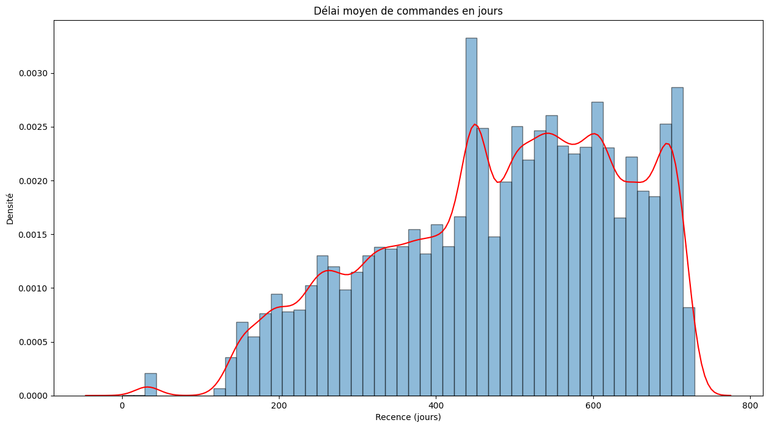
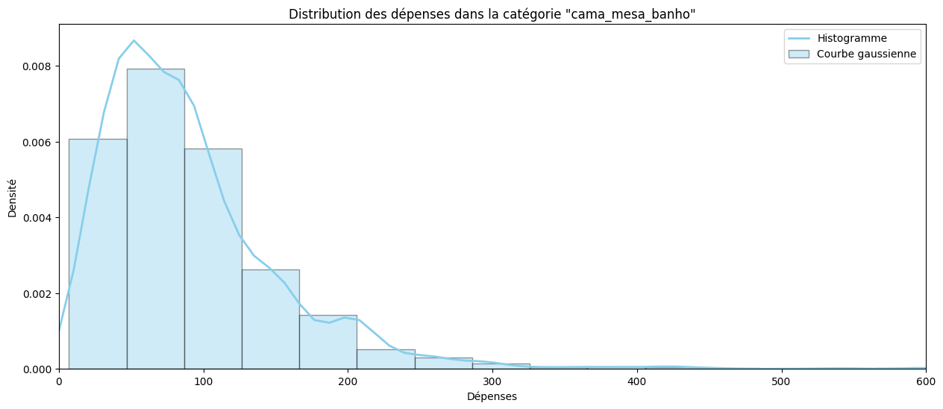
Analyse exploratoire des données …
Mai 2023

Slide 20

PISTES DE MODÉLISATION
Mai 2025
Mai 2023

Slide 21
Features Engineering
Cinq variables par client :
 | Identifiant client | Montant par panier | Date de la commande | Nombre de commandes | Score de satisfaction
Client 1
…
Client n
Mai 2023

Slide 22
Segmentation RFM
Recence
Fréquence d’achat
Monétaire
Score de satisfaction

Slide 23
Processus de clustering
Choix du modèle (*) et nombre de clusters
Application sur la totalité de l’échantillon
Explication des clusters
Détermination de la fréquence de mise à jour
Evolution des features
(*) Modèles entraînés : Kmeans, Clustering Hiérarchique, PCA Clustering
Mai 2023

Slide 24
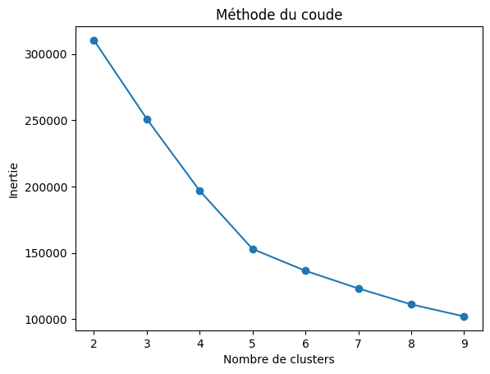
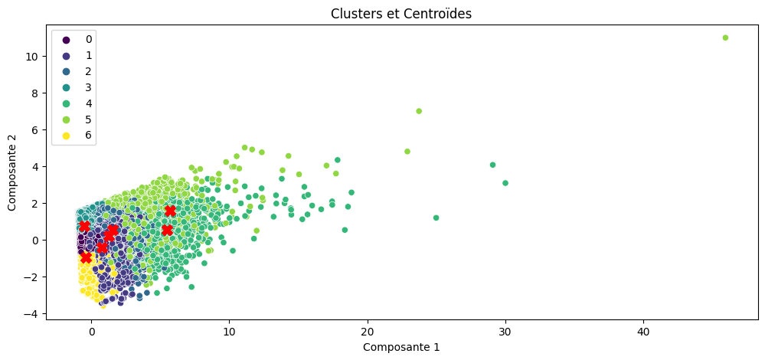
Kmeans : détermination optimum du nombre de clusters
Mai 2023

Slide 25
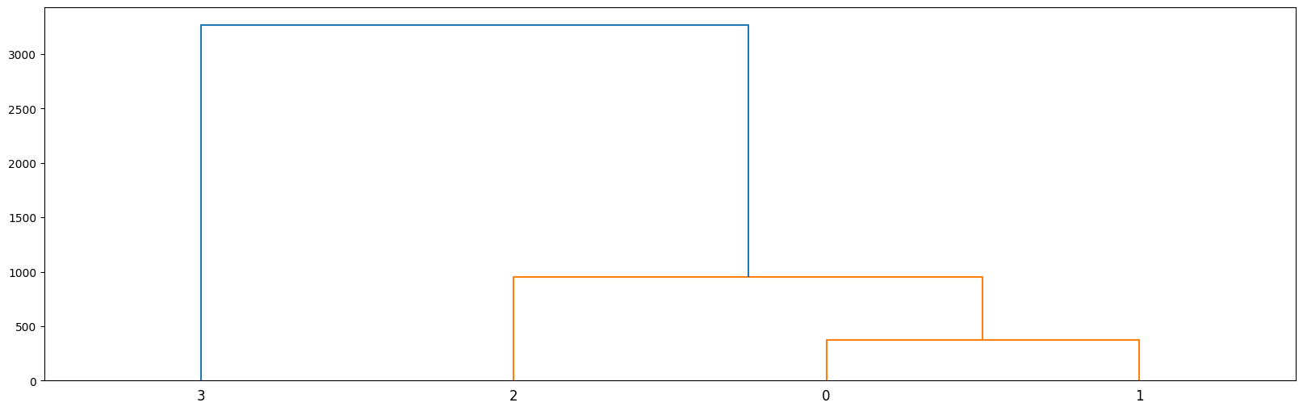
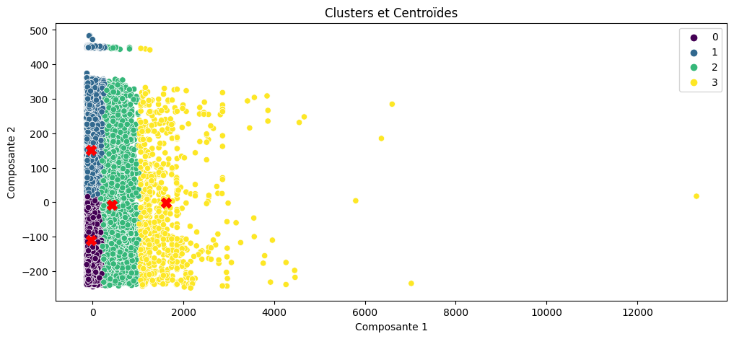
Clustering hierarchique : détermination optimum du nombre de clusters
Hauteur
Dendrogramme
Silhouette Score: 0.39388611344327884
Nombre de clusters
Mai 2023

Slide 26
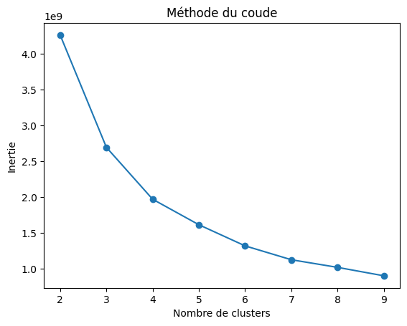
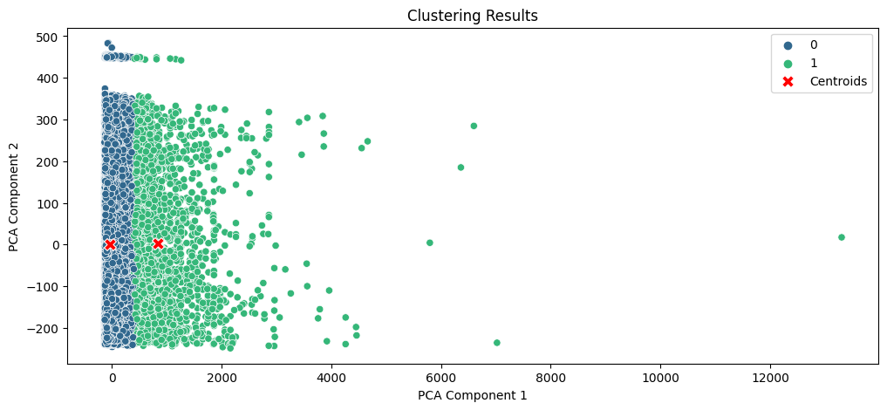
PCA Clustering : détermination optimum du nombre de clusters
Mai 2023

Slide 27
Choix du modèle final
Analyse des différents silhouettes scores :
 | Kmeans clustering | Clustering hiérarchique | PCA clustering
Silhouettes Scores | 0.390929 | 0.393886 | 0.736825
Mai 2023

Slide 28

PRÉSENTATION DU MODELE SELECTIONNÉ
Mai 2025
Mai 2023

Slide 29
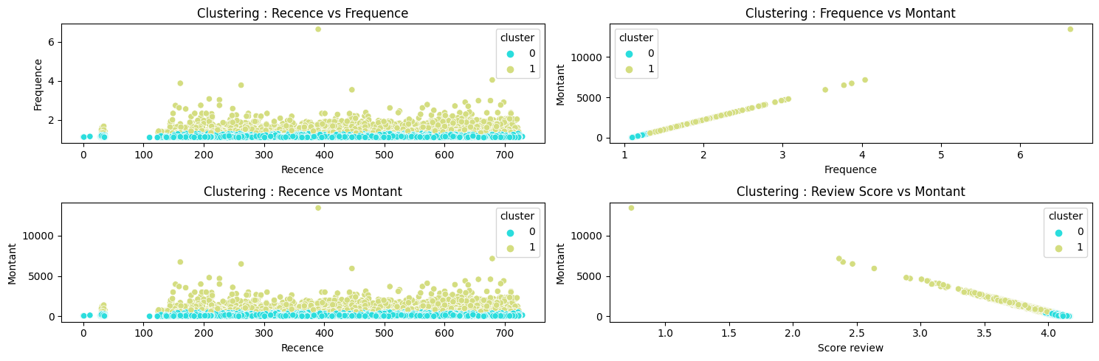
Explication des clusters
Clusterisation :
0 :
1 :
Mai 2023

Slide 30
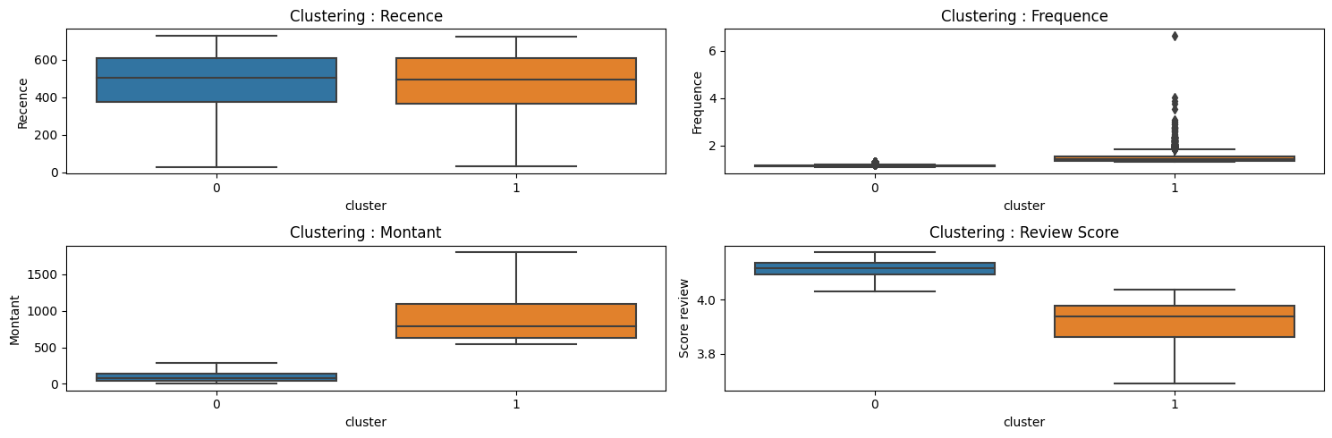
Explication des clusters
Clusterisation :
0 :
1 :
Mai 2023

Slide 31
Segmentation de la clientèle
Caractérisation des clusters
 | Typologie de clients
Cluster 0
Cluster 1
Mai 2023

Slide 32
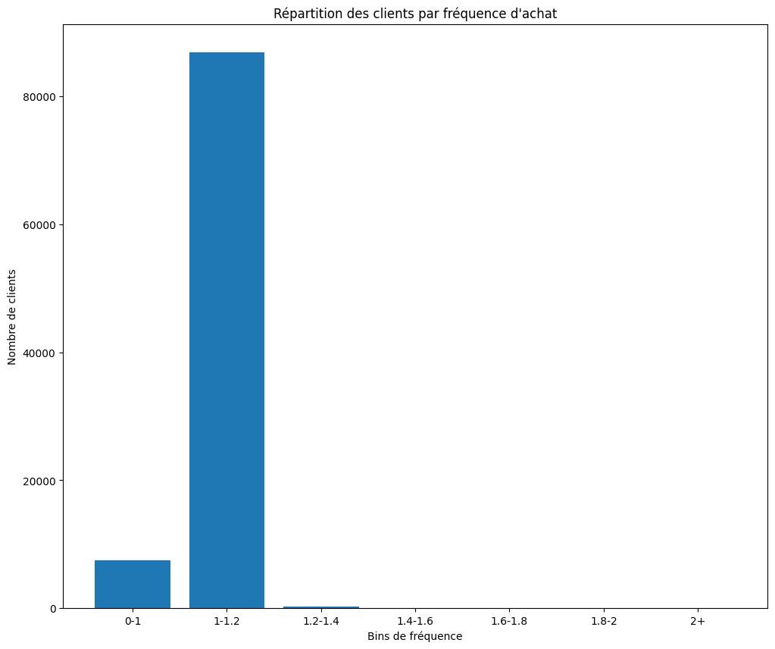
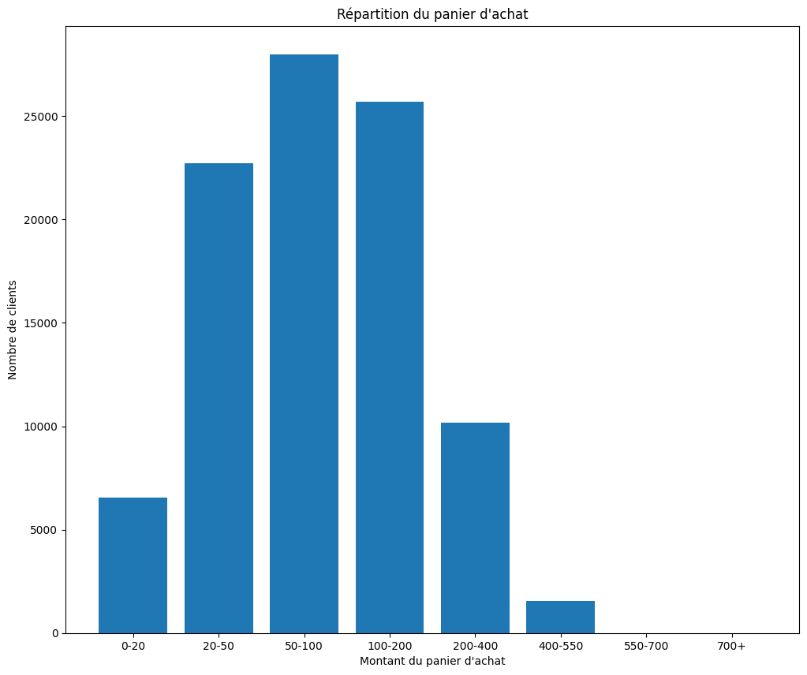
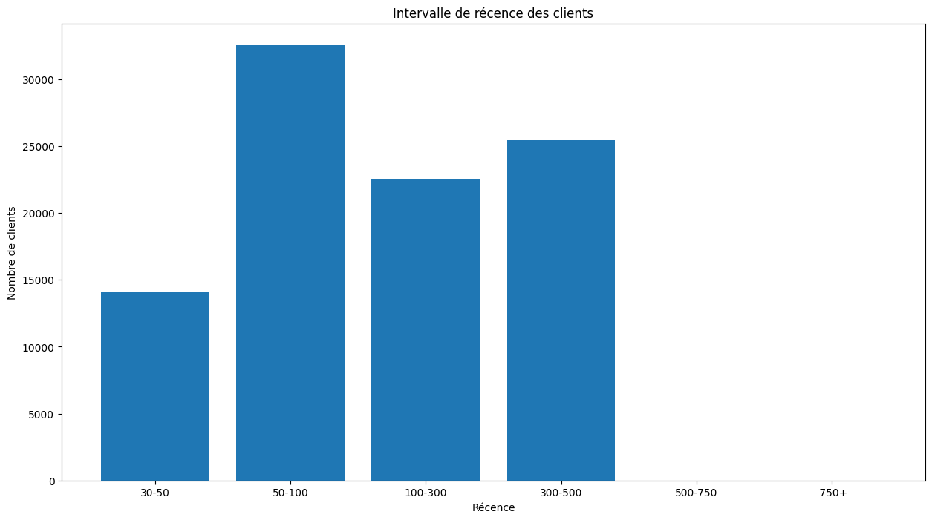
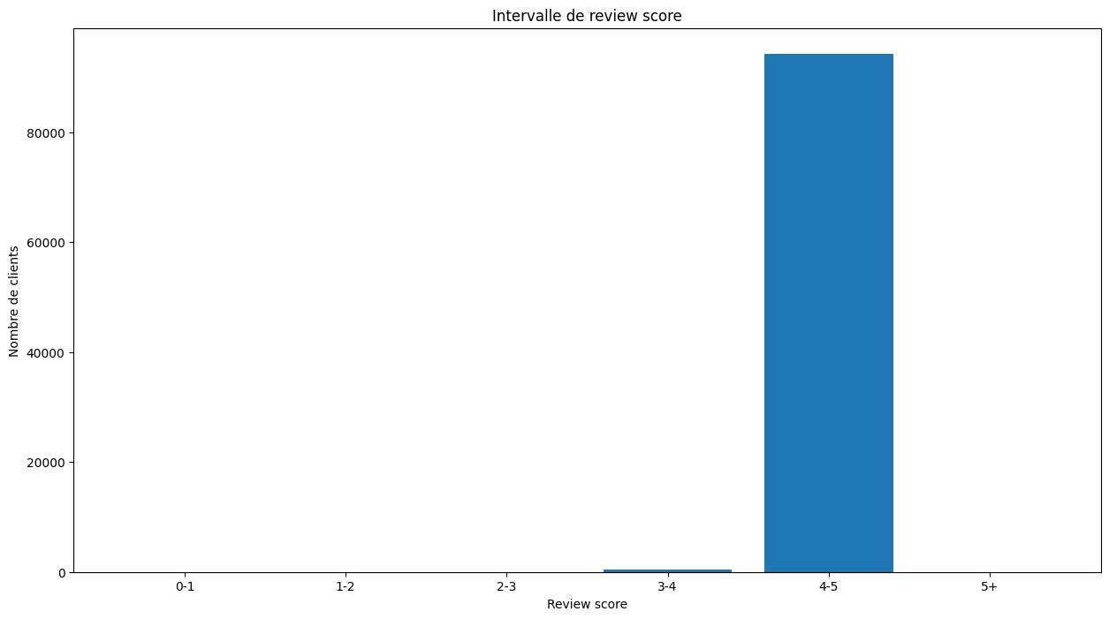
Explication des clusters : CLUSTER 0
A
B
C
D
F
Mai 2023

Slide 33
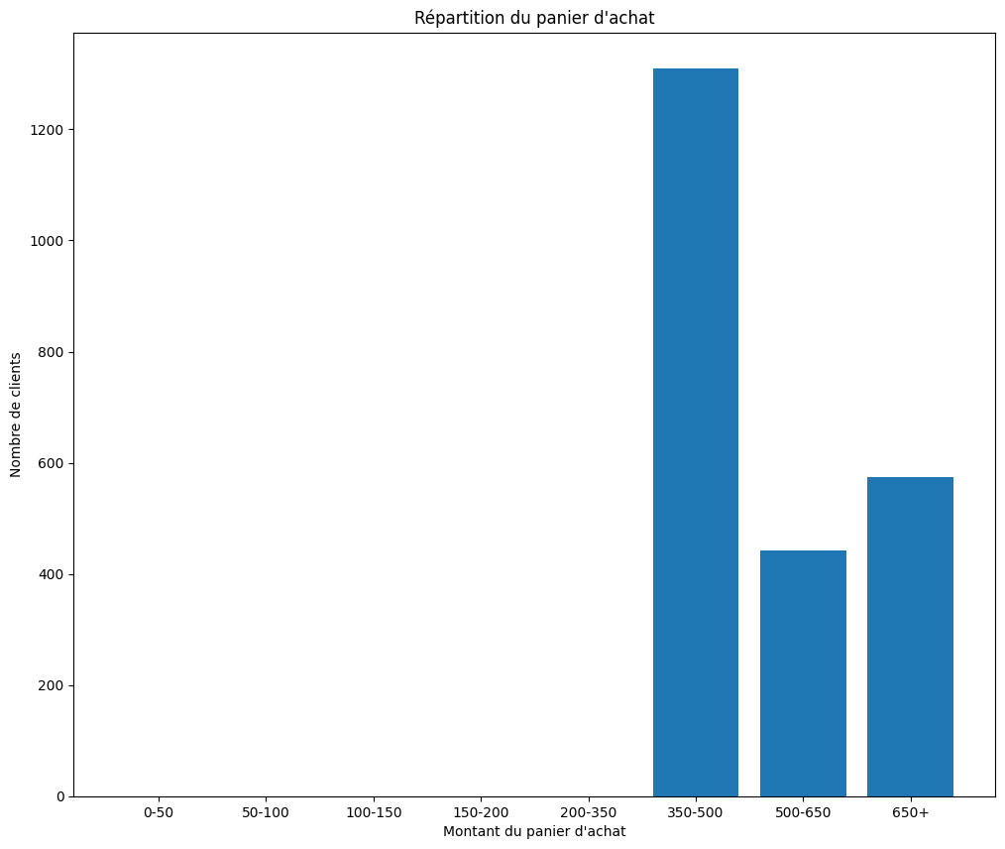
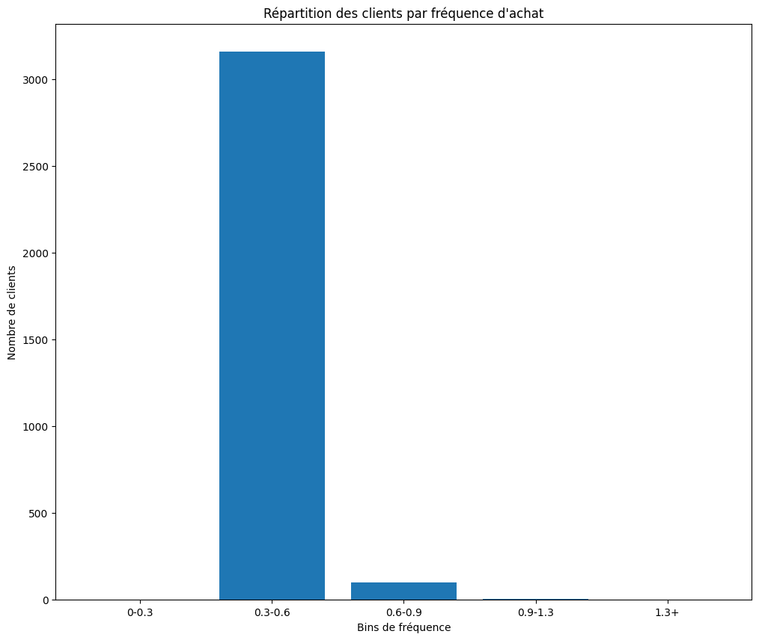
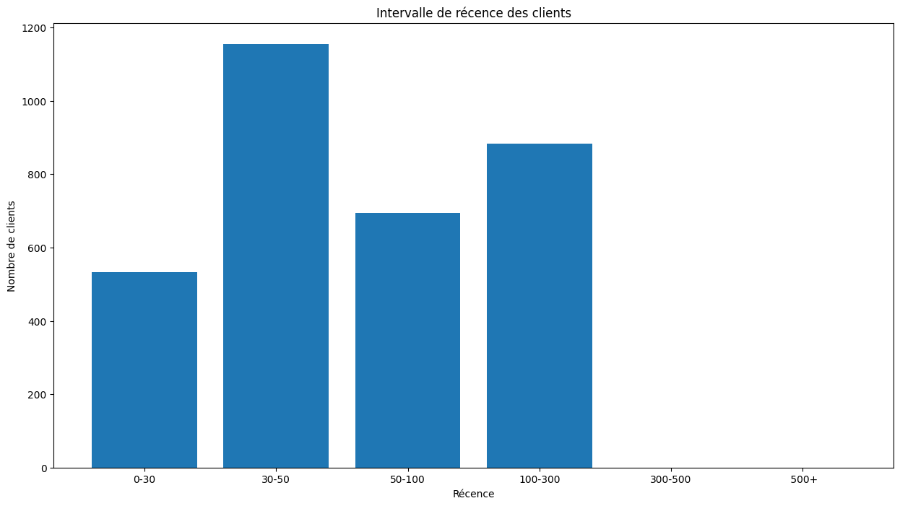
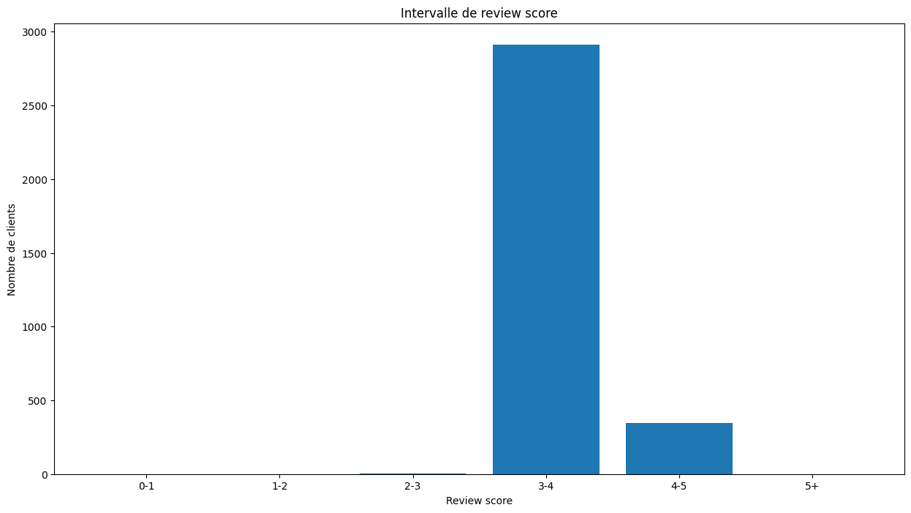
Explication des clusters : CLUSTER 1
A
B
C
D
F
Mai 2023

Slide 34
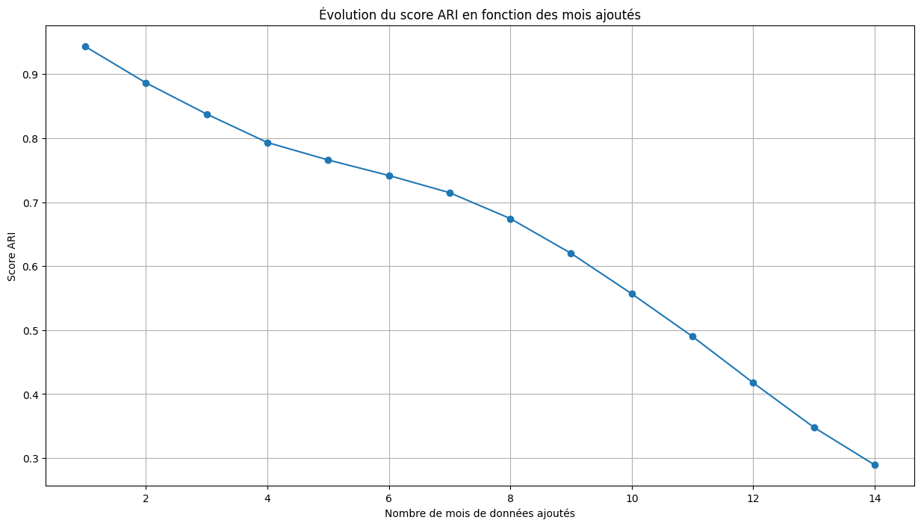
CONTRAT DE MAINTENANCE
Process :
Observation des performances du modèle de clustering sélectionné sur une période de 14 mois
Entrainement des clusters sur une année
Jeu de validation (Prédiction pour le mois suivant)
Calcul du score ARI
Répétition sur 14 mois
Analyse des scores ARI

Slide 35


